Slide 1
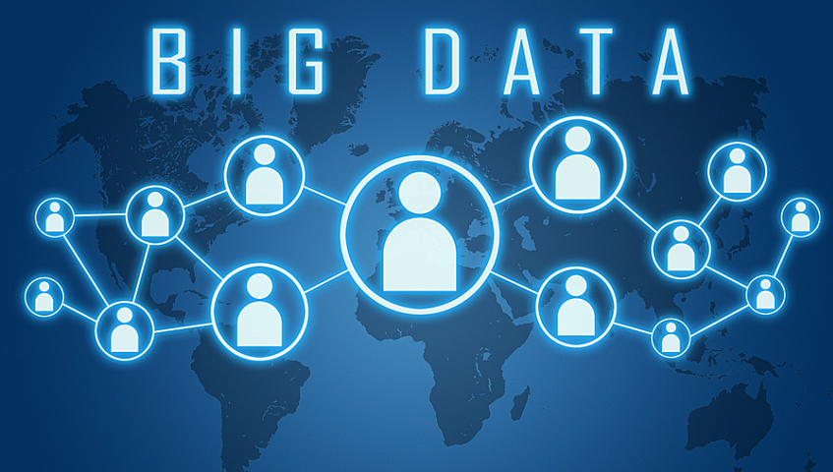

Slide 2
USE OF BİG DATA COUNTRİES

Slide 3
CHİNA
The Integrated Joint Operations Platform is used by the government to monitor the population, particularly Uyghurs. Biometrics, including DNA samples, are gathered through a program of free physicals.
Entegre Ortak Operasyonlar Platformu hükümet tarafından özellikle Uygurları izlemek için kullanılıyor. DNA örnekleri de dahil olmak üzere biyometrikler, serbest fiziksel bir program aracılığıyla toplanıyor.

Slide 4
By 2020, China plans to give all its citizens a personal "social credit" score based on how they behave. The Social Credit System, now being piloted in a number of Chinese cities, is considered a form of mass surveillance which uses big data analysis technology.
2020 yılına kadar Çin, tüm vatandaşlarına nasıl davrandıklarına bağlı olarak kişisel bir "sosyal kredi " yani puan vermeyi planlıyor. Şu anda bir dizi Çin şehrinde deneme amaçlı kullanılan Sosyal Kredi Sistemi, büyük veri analizi teknolojisini kullanan bir kitlesel gözetim biçimi olarak kabul ediliyor.

Slide 5
INDİA
Big data analysis was tried out for the BJP to win the 2014 Indian General Election.
Hindistan Halk Partisi'nin (BJP) 2014 Hindistan Genel Seçimleri'ni kazanması için büyük veri analizi denendi.
The Indian government uses numerous techniques to ascertain how the Indian electorate is responding to government action, as well as ideas for policy augmentation.
Hindistan hükümeti, Hint seçmeninin hükümetin eylemlerine nasıl tepki verdiğini ve politika büyütme fikirlerini belirlemek için çok sayıda teknik kullanıyor.

Slide 6
ISRAEL
Personalized diabetic treatments can be created through GlucoMe's big data solution.
GlucoMe'ın büyük veri çözümü ile kişiye özel diyabetik tedaviler oluşturulabilir.
What is GlucoMe
GlucoMe is a comprehensive, connected diabetes care platform that simplifies the way patients, caregivers, and medical professionals manage diabetes. It combines diabetes monitoring hardware, mobile software and big data cloud computing infrastructure.
GlucoMe, hastaların, bakıcıların ve tıp uzmanlarının diyabeti yönetme yöntemlerini basitleştiren kapsamlı, bağlantılı bir diyabet bakım platformudur. Diyabet izleme donanımını, mobil yazılımı ve büyük veri bulut bilişim altyapısını birleştirir.

Slide 7
United Kingdom
By connecting origin, location and the time of each prescription, a research unit was able to exemplify the considerable delay between the release of any given drug, and a UK-wide adaptation of the National Institute for Health and Care Excellence guidelines.
Bir araştırma birimi, herhangi bir reçetenin kökenini, yerini ve zamanını birbirine bağlayarak, herhangi bir ilacın piyasaya sürülmesi ile Ulusal Sağlık ve Bakım Enstitüsü yönergelerinin İngiltere çapında uyarlandırılması arasındaki gecikmeyi azalttı.

Slide 8
A local authority blended data about services, such as road gritting rotas, with services for people at risk. The connection of data allowed the local authority to avoid any weather-related delay.
Yerel bir yetkili, yol kazma rotaları gibi hizmetler hakkındaki verileri risk altındaki kişilere yönelik hizmetlerle karıştırdı. Verilerin bağlantısı, yerel otoritenin hava durumuyla ilgili herhangi bir gecikmeden kaçınmasını sağladı.

Slide 9
United States
In 2012, the Obama administration announced the Big Data Research and Development Initiative, to explore how big data could be used to address important problems faced by the government. The initiative is composed of 84 different big data programs spread across six departments.
2012 yılında Obama yönetimi, büyük verilerin hükümetin karşılaştığı önemli sorunları ele almak için nasıl kullanılabileceğini araştırmak için Büyük Veri Araştırma ve Geliştirme Girişimi'ni duyurdu. Girişim, altı bölüme yayılmış 84 farklı büyük veri programından oluşmaktadır.

Slide 10
Big data analysis played a large role in Barack Obama's successful 2012 re-election campaign
Barack Obama'ın 2012’deki seçim kampanyasında yeniden başarılı olmasında büyük veri analizi büyük rol oynadı.
Created by Berkan Türel / Oluşturan Berkan Türel

